Slide 1
Ending Child Marriage
Anita Schnetzer-Spranger, PID
ZI Council of Europe Committee Chair
District 28 Advocacy Chair, Area 02 & 04
District 28 UN Chair
Area 02-Konferenz, Bad Soden, 14.9.2019

Slide 2

mutig, innovativ, unerschrocken, entschlossen
Notes:
Zonta gibt es, weil sich mutige, vorwärtsschauende, unerschrockene und entschlossene Frauen zusammengefunden haben, um…

Slide 3
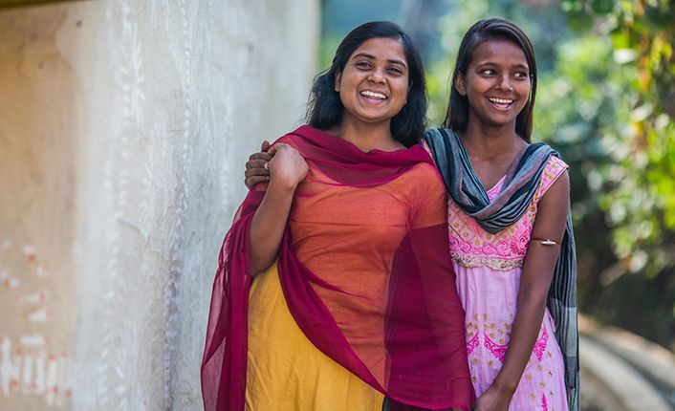
für
gesellschaftlichen Wandel
Notes:
…gesellschaftlichen Wandel anzustoßen. Mit dem Ziel, aus Menschen 2. Klasse gleichberechtigte Bürger dieser Welt zu machen. Zonta war schon immer Vorreiter bei der Aufklärung von Menschenrechtsverletzungen, brisanten Themen über Frauenrechte und Geschlechtergerechtigkeit, z.B. Genitalbescheidung bei Mädchen, das Fistula-Problem, HIV-Pandemie nach Vergewaltigung im Krieg, Menschenhandel und Zwangsprostitution und nun in diesem Biennium: Kinderehe und Zwangsverheiratung

Slide 4
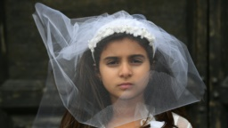
Notes:
Iran 2019
Die sogenannte Kinderehe - leider weit verbreitete Praxis – ist ein gewaltsamer Eingriff in das Leben eines jungen Menschen – meist eines Mädchens – der nichts, aber auch gar nichts mit dem Beginn einer von gegenseitiger Wertschätzung gekennzeichneten Verbindung zu tun hat. Alle 2 Sekunden, statistisch gesprochen – wird ein solches Verbrechen in vielen Teilen der Welt begangen.
Kinderehe und Zwangsverheiratung ist eine gravierende Menschenrechtsverletzung, und es bedarf eines fundamentalen gesellschaftlichen Wandels, um dies Praxis zu beenden.
Sehr häufig werden junge Mädchen von ihren Eltern an viel ältere Männer „verkauft“, um die Beziehungen zwischen rivalisierenden Familien zu stärken, Streitigkeiten beizulegen oder die Schuldenlast zu senken.

Slide 5
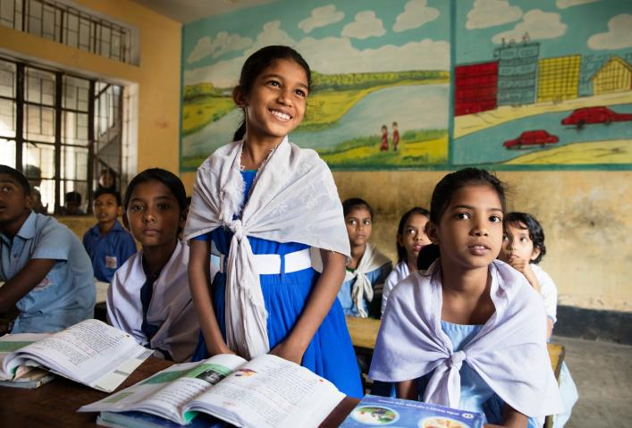
Notes:
Die Kinderehe setzt einen Kreislauf von anderen Menschenrechtsverletzungen in Gang: Mit der Schulbildung ist es mit dem Moment der sogenannten Verheiratung erstmal vorbei. Oftmals auch für immer, denn, was dann folgt,…

Slide 6
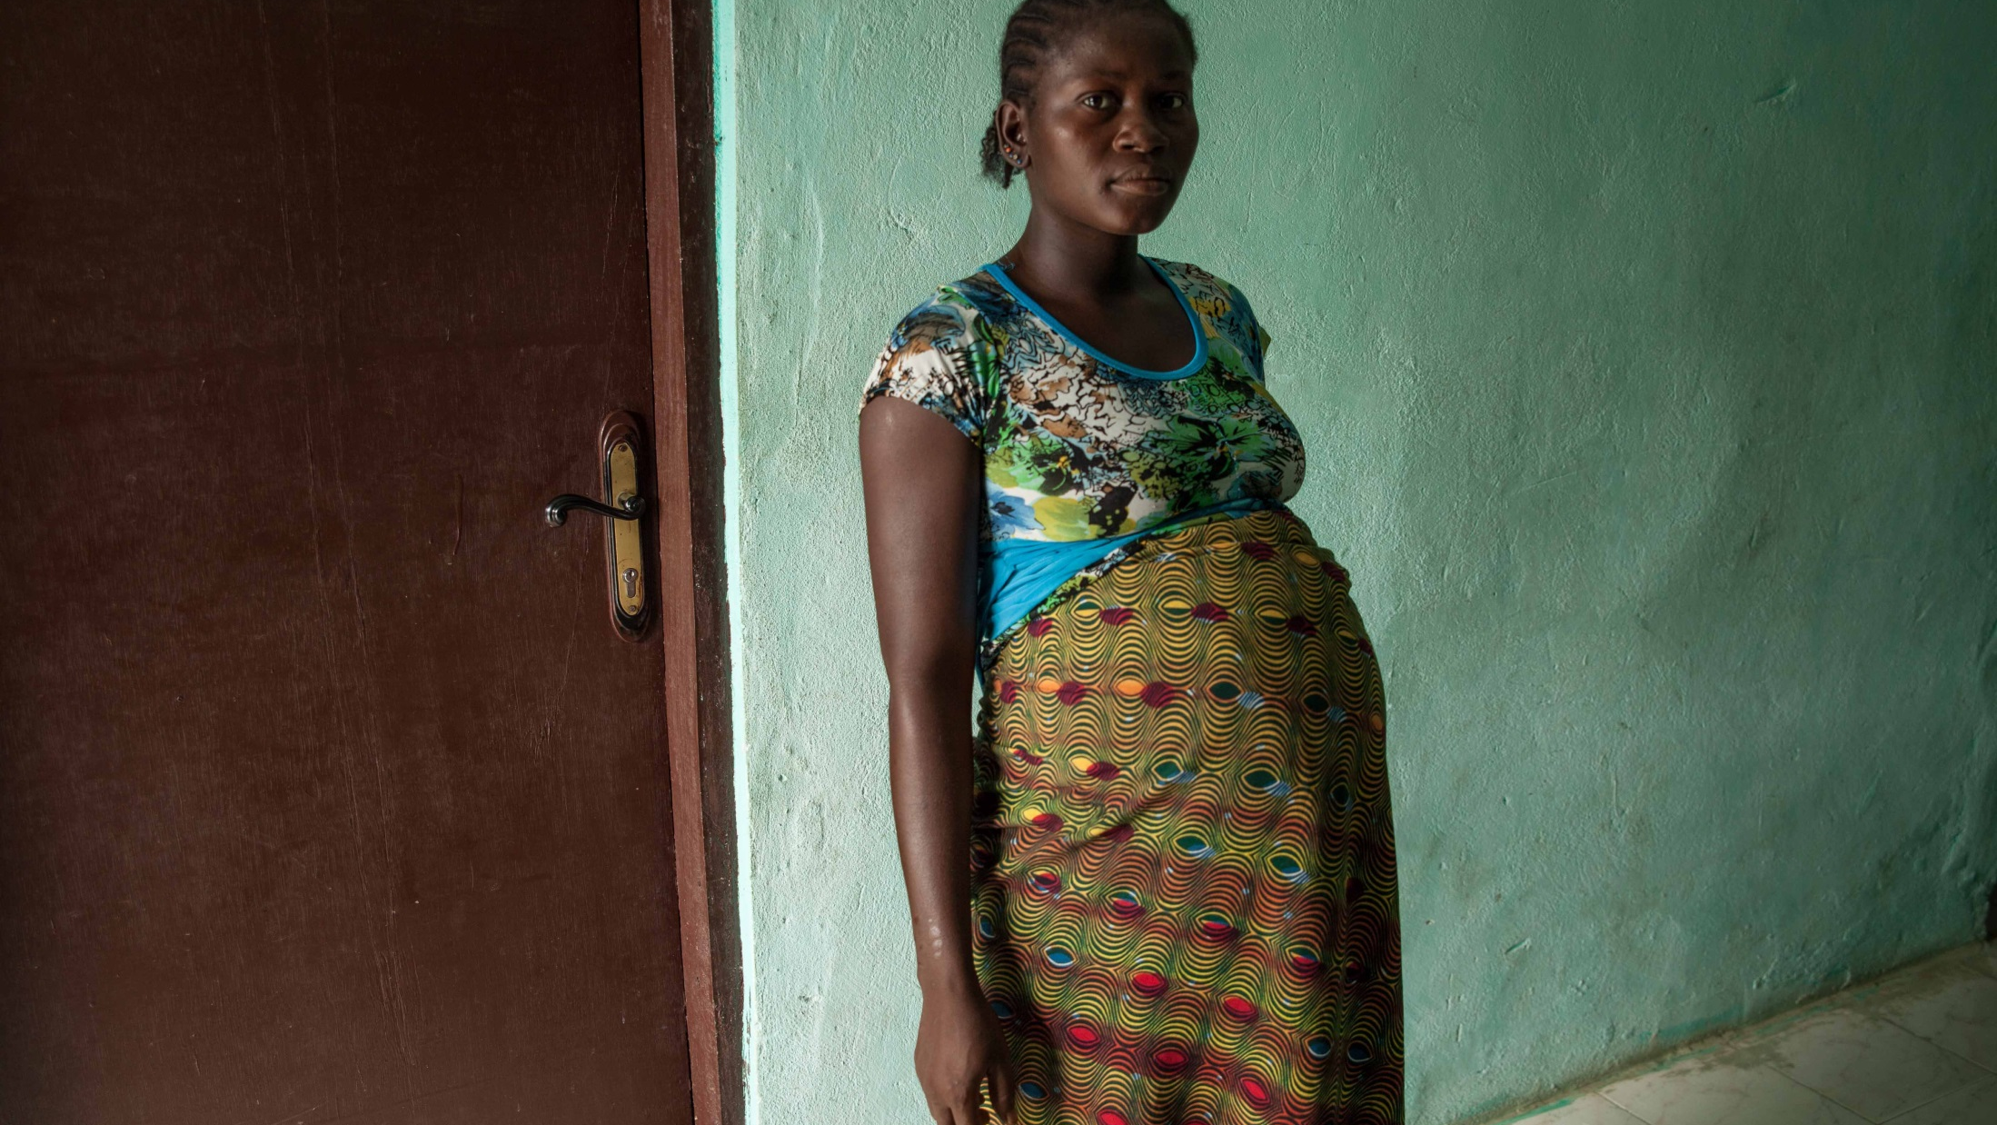
Notes:
…sind in der Regel Schwangerschaften und damit Mutterschaft…

Slide 7
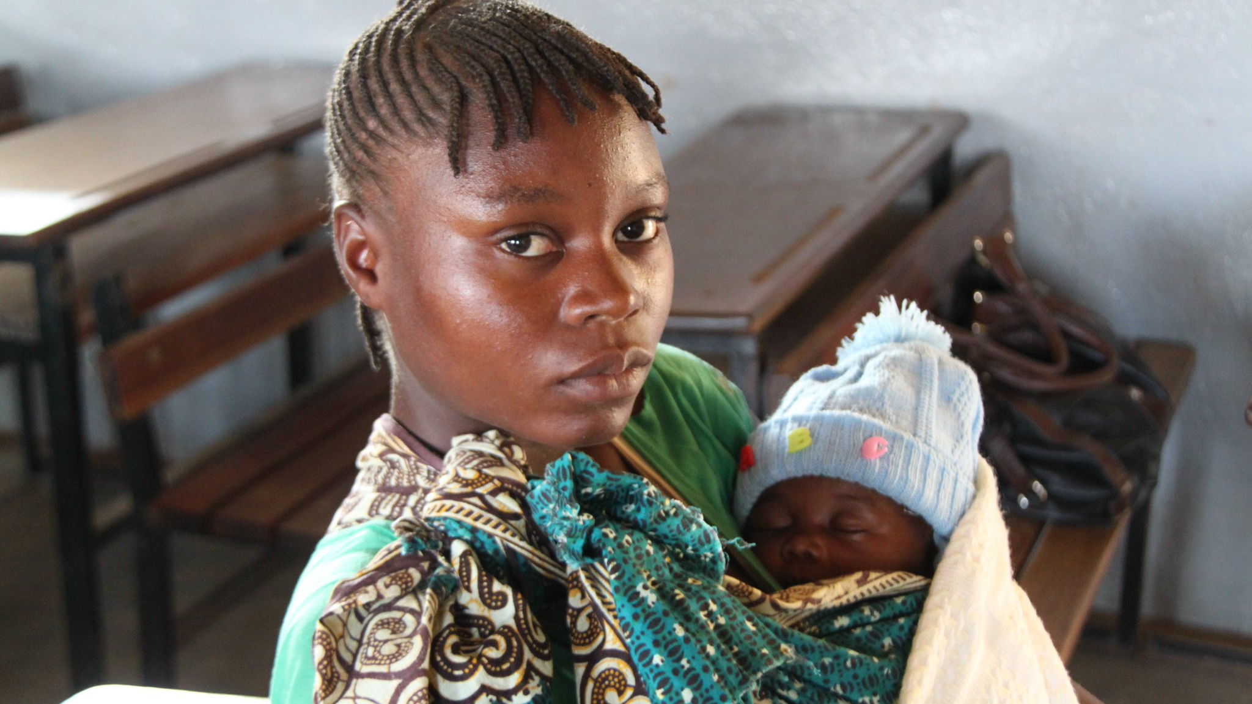
Notes:
– zu einem Zeitpunkt, an dem die Mädchen weder körperlich noch seelisch gut für diese Aufgabe gerüstet sind. Wir kennen die Problematik der Geburtsfisteln gerade bei jungen Mädchen von unseren Obstetric Fistula-Projekten.

Slide 8
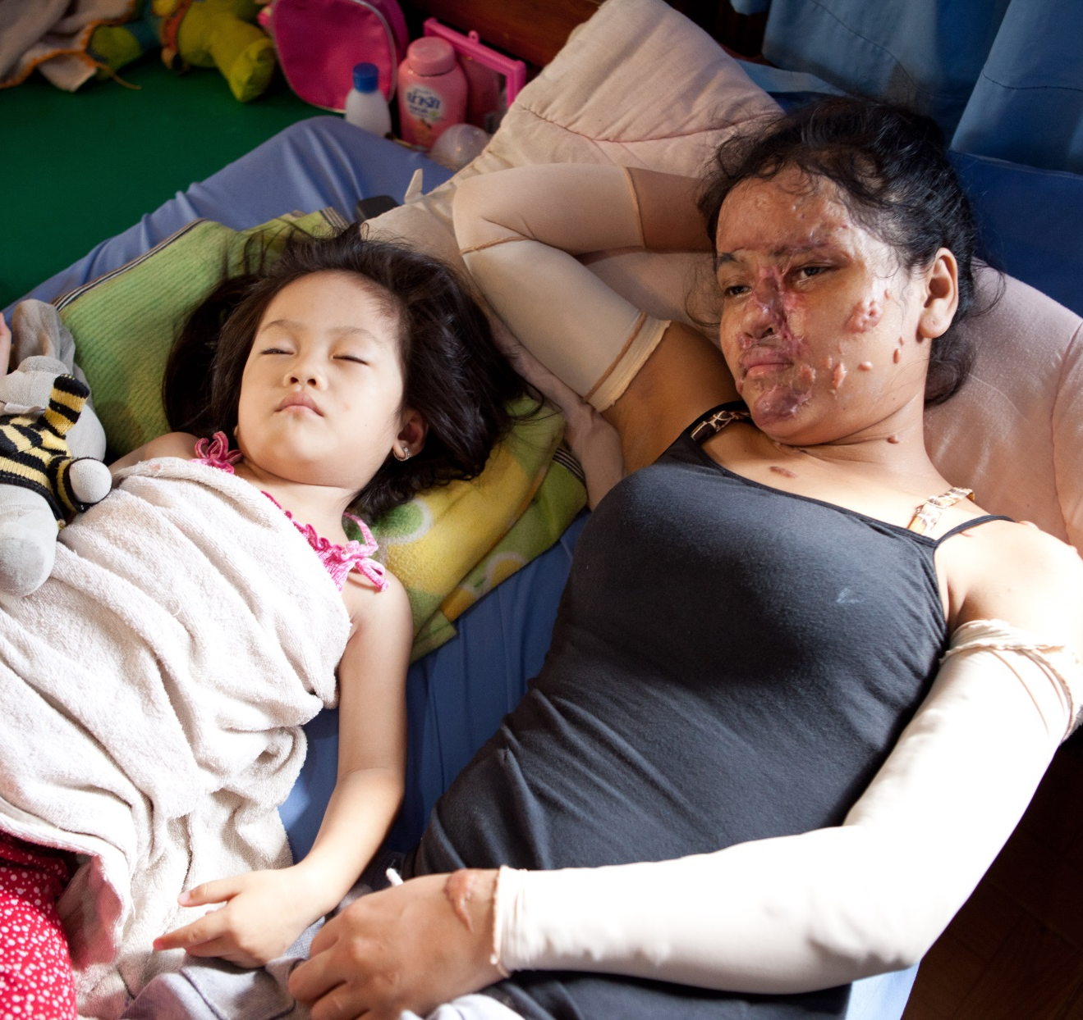
Risiko
Mädchen und Frauen in einer Kinderehe oder Zwangsverheiratung unterliegen um ein Vielfaches mehr häuslicher Gewalt.
© UNIFEM
Notes:
Als wenn das alles nicht genug wäre, steigt für das Mädchen das Risiko, Opfer von physischer Gewalt in der Familie zu werden – und nicht immer ist “nur” der eigene Ehemann der Täter, sondern Mitglieder seiner Familie.

Slide 9
Sogenannte Kinderehen verletzen…
UN Kinderrechtskonvention
UN Convention on the Right of the Child (1989)
UN Menschenrechtscharta
UN Declaration of Human Rights (1948)
CoE Istanbul Convention (2011)
CEDAW (1979)
jeweils geltende nationale Gesetze
u.a. Schutz vor wirtsch. und sexueller Ausbeutung, Recht auf Bildung
u.a. Artikel 16, 26, ggf. auch 3 und 4 (Freiwilligkeit der Eheschließung, Bildung, Wahrung persönl. Rechte)
Erkennt Zwangsheirat als eine gravierende Form von VAW
Artikel 16, „The Bill of Rights for Women“
Die meisten Länder haben Gesetze, die ein Mindestalter vorgeben, meistens 18 J.
Notes:
Man spricht von Kinderehe, wenn mindestens einer der beiden Partner noch nicht 18 Jahre ist. Bei Zwangsheirat hat mindestens ein Partner seine Einwilligung nicht gegeben.
Die sogenannten Kinderehen verletzen vielfach nationale Gesetze.
In der Kinderrechtskonvention der Vereinten Nationen (196 Staaten haben die Convention unterzeichnet, nicht die USA), der Erklärung der Menschenrechte und in der Konvention zur Beseitigung jedweder Diskriminierung von Frauen – CEDAW – sind Aufforderungen formuliert, gegen diese vorzugehen. Bereits in der Deklaration der Menschenrechte von 1948 ist verankert, das es das „Recht der Frau ist, selbst einen Ehemann zu wählen und frei in eine Heirat einzutreten“.
Der Europarat beschreitet mit der Istanbul Convention ganz neue Wege: Er erkennt Zwangsheirat als eine gravierende Form von geschlechtsspezifischer Gewalt und fordert von den Unterzeichnerstaaten diese Form von Gewalt zu kriminalisieren und alle Maßnahmen umzusetzen, Kinder- und Zwangsehe zu verhindern. (Wichtige Hinweise für unsere ZSN-Kampagne).

Slide 10

Kinderehen
Im Focus
Ziel 5.3
Beseitigung schädlicher Praktiken
Notes:
Eines der 17 Nachhaltigkeitsziele der Vereinten Nationen, die den Horizont bis 2030 aufspannen - das Ziel #5 = Geschlechtergerechtigkeit, nennt als Unterziel #5.3 ausdrücklich die „schädlichen Praktiken“ als zu beseitigende Hindernisse einer nachhaltigen, positiven Entwicklung.

Slide 11
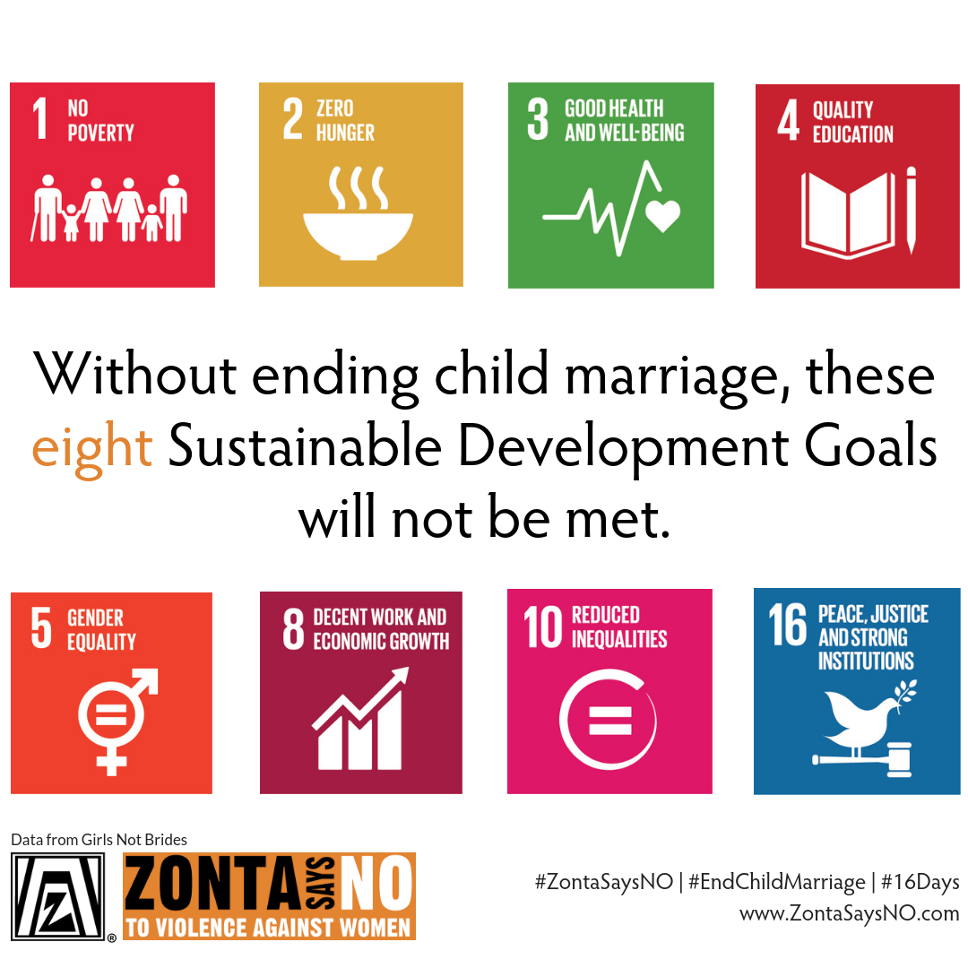
Notes:
Aber Kinderehe ist nicht nur ein alleiniges Ziel, ohne die Beendigung der Kinderehe werden 7 weitere Ziele der SDGs nicht erreicht werden.

Slide 12
Dramatische gesellschaftliche Folgen:
Armut
Schulabbruch
-> begrenzte pers. Entwicklung
häusliche Gewalt
Kinder- Ehen
frühzeitige Schwangerschaften
-> körperliche Schäden
Bevölkerungswachstum
erhöhtes Risiko bei der Geburt
-> Geburtsfisteln u.ä.
mangelernährte Kinder
-> begrenzte Chancen
Notes:
In der Tat haben die sogenannten Kinderehen dramatische Folgen. Neben den soeben schon genannten, die für die betroffenen Mädchen schon Katastrophen sind, ist vor allem weiteres Bevölkerungswachstum insbesondere in den armen Ländern die Folge mit der weiteren Konsequenz, dass diese Gesellschaften nicht aus der Armutsfalle herauskommen.

Slide 13
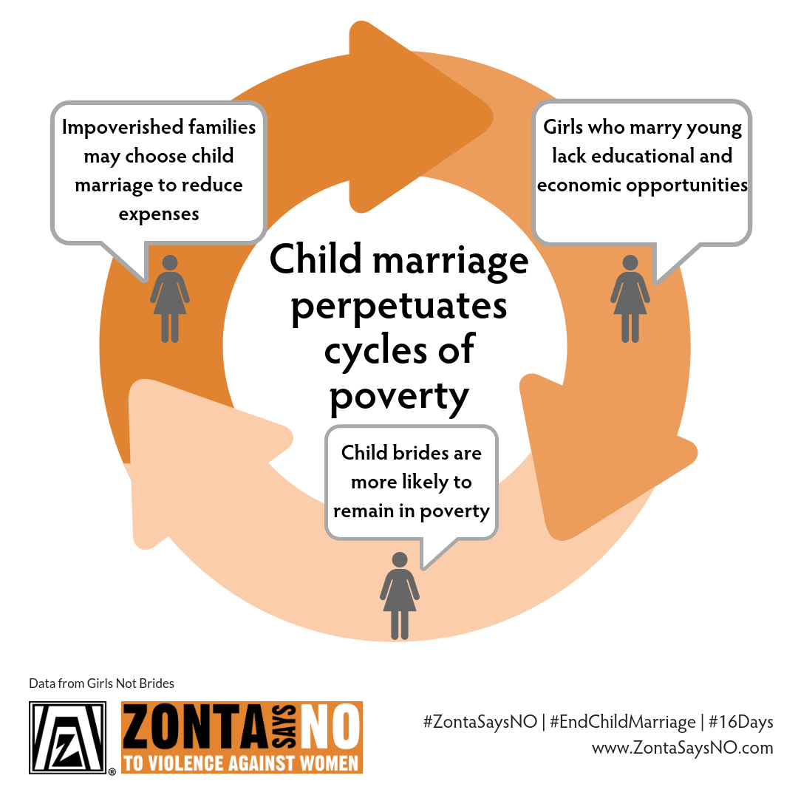
Notes:
Gefangen im Kreislauf der Armut.

Slide 14
Verbundene Phänomene
FGM
Kinder- Ehen
Human
Trafficking
Notes:
Sehr oft sind weitere grausame Praktiken eng mit der zwangsweisen Frühverheiratung verbunden – zu nennen insbesondere hier einmal die genitalen Verstümmelungen – was heißt: In Regionen, in denen Mädchen genital verstümmelt werden, werden sie auch früh in eine Ehe gezwungen. Und nicht selten nimmt die Verheiratung Formen regelrechter Sklaverei an. Die Mädchen werden verkauft oder “vermietet”. Es ist gut dokumentiert, dass Vertreibung zu einer erheblichen Zunahme des Menschenhandels führt, um 20-30%.

Slide 15
Eins (1) von fünf (5) Mädchen
650 Millionen Frauen
jedes Jahr 15 Millionen neue Fälle
alle 2 Sekunden
Notes:
Insgesamt gehen wir davon aus, dass 650 Millionen heute lebende Frauen als Mädchen vor dem 18. Lebensjahr – “verheiratet” wurden. Das sind ungefähr 17% der weiblichen Bevölkerung. Jedes Jahr kommen 15 Millionen Fälle hinzu.
Alles 2 Sekunden wird ein Mädchen vor ihrem 18. Geburtstag verheiratet.

Slide 16
Gründe für Kinderehen
Frauen und Mädchen werden nicht
als gleichberechtigt empfunden
Armut
Traditionen
Bedrohung in Krisengebieten
Notes:
Was führt dazu, dass Eltern ihre Töchter in solche z.T. lebensbedrohlichen Situationen bringen? Grundproblem ist die Auffassung, dass Frauen Menschen 2. Klasse sind. Armut ist die Grundkondition, die diese grausame Praxis hervorbringt. Mangelnde Bildung lässt Eltern nicht erkennen, dass die „Verheiratung“ der Tochter zwar eine momentane Mangelsituation erleichtern mag, aber nichts dazu beitragen wird, ihre Armut und erst recht nicht die der künftigen Generation zu beseitigen.
Traditionen, auch durch Armut beeinflusst, sind ein weiterer Grund. In vielen Ländern Afrikas zum Beispiel gehört die Zwangs“verheiratung“ der Mädchen bei ethnischen und religiösen Minderheiten zu ihrer Lebensform.
So unglaublich es klingt, aber auch die Bedrohung der Bevölkerung in Kriegssituationen bringt Eltern dazu, ihre Töchter zu „verheiraten“: Dahinter steht die Annahme, eine verheiratete Frau habe einen höheren gesellschaftlichen Status als ein Mädchen, werde vielleicht auch von ihrem Mann beschützt, und sei dadurch weniger in Gefahr, vergewaltigt, verschleppt oder gar getötet zu werden.
Wir wissen, dass in den Syrischen Flüchtlingslagern die Kinderehe weit verbreitet ist, um die Mädchen durch eine frühe Verheiratung vor der Gefahr der Vergewaltigung zu schützen.
Und ein weitere Grund sollte nicht verschwiegen werden, es ist das Scheitern, geltendes Recht durchzusetzen.

Slide 17
Gesellschaftliche Realität
Niger
Bangladesh
Burkina Faso
Madagascar
Äthiopien
Nepal
Türkei
76 %
59 %
52 %
41 %
40 %
40 %
14%
Notes:
Eine besonders hohe Verbreitung der Kinder-”ehen” wird in Ländern Südamerikas, aber vor allem in den Gebieten südlich der Sahara und in Südasien registriert. Das Land mit der z.Zt. wahrscheinlich höchsten Quote ist Niger – wo 76% der Mädchen unter 18 Jahren “verheiratet” sind,

Slide 18
Risiko, als Kind „verheiratet“ zu werden..
3 x
höher bei keiner oder geringer Schulbildung
3 x
höher im ärmsten Quintil
der Bevölkerung
Notes:
Das Risiko, als Kind verheiratet zu werden, ist in den betreffenden Ländern nicht flächendeckend gleich verteilt. Wenn man als Mädchen gar keine oder nur geringe Schulbildung hat oder dem ärmsten Quintil der Bevölkerung angehört, ist es 3 x höher. Und wenn man in einer ländlichen Region – und nicht in der Stadt – lebt, ist es doppelt so hoch.

Slide 19
ZISVAW Projekt 2018-2020: Schluss mit Kinderehen
Notes:
Um dieser Menschenrechtsverletzung Einhalt zu gebieten und Maßnahmen gegen Kinderehe zu beschleunigen, engagiert sich Zonta über das Programm “Ending Child Marriage – a Program to Accelerate Global Action” zusammen mit UNICEF und UNFPA. Aufgeteilt in 3 Phasen über 15 Jahre, da nur eine langfristige Strategie die gewünschten Ergebnisse gewährleisten kann.
Momentan befinden wir uns in der Anfangsphase, die über 4 Jahre geht: Stärkung der entscheidenden Institutionen und Systeme in ausgewählten Ländern, um qualitativ hochwertige Dienstleistungen und Möglichkeiten für eine große Anzahl von Mädchen anzubieten.

Slide 20
12 Länder im Focus -> 12 Jahre-Horizont
Sierra Leone
Burkina Faso
Ghana
Uganda
Indien
Bangladesh
Nepal
Niger
Äthiopien
Mozambique Yemen
Zambia
Notes:
Das Projekt, bei dem wir uns engagieren – Global Programme to Accelerate Action to End Child Marriage - wird in 12 Ländern durchgeführt. Die in roter Schrift aufgeführten sind die sieben Staaten, in denen wir heute Zonta Clubs haben, und die vor Ort durch ihre Aktivitäten den Kampf gegen die Kinderehe unterstützen.
In jedem der Länder wird das Programm gezielt an den Erfordernissen und Möglichkeiten ausgerichtet.

Slide 21
Beispiele
In Gesundheitszentren von Bangladesh wurden 70 neue Stellen geschaffen, die rund 68.000 Jugendliche geschlechtsorientiert berieten und behandelten.
In Uganda vermittelten Schulklubs und Schulkampagnen insgesamt 28.000 Mädchen die grundlegenden Prinzipien und Fähigkeiten zur praktischen und finanziellen Lebensgestaltung. Dadurch lernen sie ihre Rechte kennen und fundiert Entscheidungen zu treffen.
Im Yemen lernten 100.000 leitende Gemeindemitglieder und Imame durch Aufklärungskampagnen die Vorteile einer kontinuierlichen Schuldbildung und somit verzögerten Heirat von jungen Mädchen.

Slide 22
Erforderlich:
Stärke Mädchen !
Mobilisiere Familien und
Gemeinden !
Schaffe Infra-struktur !
Verabschiede Gesetze und halte sie ein !
Notes:
Um die Praxis der „Kinderehen“ zu beenden, bedarf es eines integrierten Ansatzes. Das geht nur mit der Einbindung der Verantwortlichen auf ihren Gebieten.
Dafür werden Kräfte gebündelt zum Schutz der Rechte von Millionen der am stärksten gefährdeten Mädchen der Welt.
Man kann das in vier Paketen darstellen:
Gezielte Unterstützung für Mädchen und Frauen, die im Kindes-und Jugendalter verheiratet worden sind. Viel Wert wird auf die Aufklärung von Mädchen gelegt, die von Kinderehe bedroht sind, ums sie über ihre Rechte aufzuklären.
Unterstützung der Familien und Gemeinden.
Stärkung der Systeme, Dienstleistungen für junge Mädchen bereitstellen.
Erhebung von soliden Daten, um Richtlinien und Gesetze zu unterlegen.

Slide 23
Integrierter Ansatz
Eltern
Mädchen
Lehrer
Gemeindeälteste
Gerichte, Polizei, Sozialarbeiter
Gesetzgeber
Alle müssen in
die Verantwortung
genommen werden
Notes:
Regierungen, Institutionen, die Zivilgesellschaft, die Gemeinde, Familien und junge Menschen werden zusammen gebracht, um gemeinsam zu verhindern, dass Mädchen zu jung verheitetet werden.
Wir sprechen über gesellschaftlichen Wandel. Alle die auf dem vorigen Chart gezeigten Pakete haben nur dann Aussicht darauf, nachhaltig zu wirken, wenn sie langfristig angelegt sind, zudem gut koordiniert werden zwischen den Partnern, auf Austausch und Lernen aus Erfahrungen ausgerichtet und ausreichend personell und materiell ausgestattet sind.

Slide 24
Erfolgsfaktoren
JA zu Schulbildung,
NEIN zu Kinderehen
> langfristig angelegt
> gut koordiniert
> auf Austausch und Lernen aus Erfahrungen ausgerichtet
> ausreichend personell und finanziell ausgestattet
Notes:
Schuldbildung kann die Kinderehe enorm reduzieren, jedes zusätzliche Schuljahr verrringert sie um 5%, also bei 6 Schuljahren um 30%. Deshalb helfen spezielle Fördergelder für die Eltern als eine gangbare Alternative.

Slide 25
Konzertierte Aktion unabdingbar
JA zu Schulbildung,
NEIN zu Kinderehen
UN
Regierungen
NGO
UNICEF U.S.A.
UNFPA
UN Women
Canada
EU
Niederlande
England
Norwegen
Girls Not Brides
Plan, Care…
Zonta
Notes:
Aber nicht nur vor Ort: Konzertierter Aktion bedarf es auch auf Seiten der Helfer. Zonta hat hier die Chance, etwas mehr zu sein als nur Spender – nämlich Partner. Nicht zuletzt beim Thema Advocacy.

Slide 26
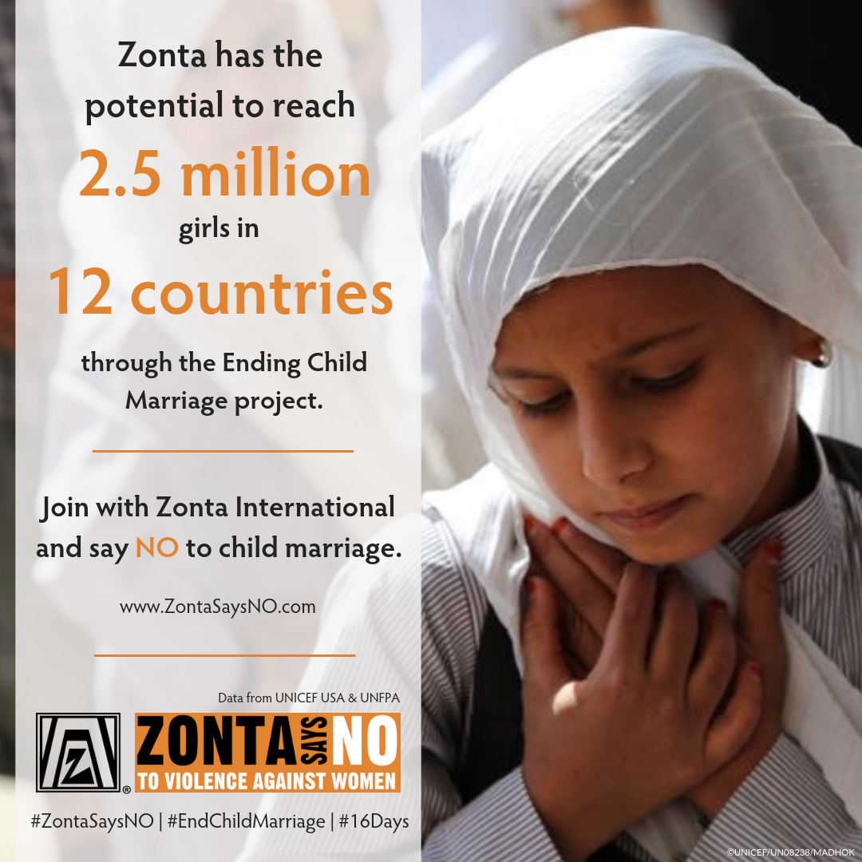

Slide 27
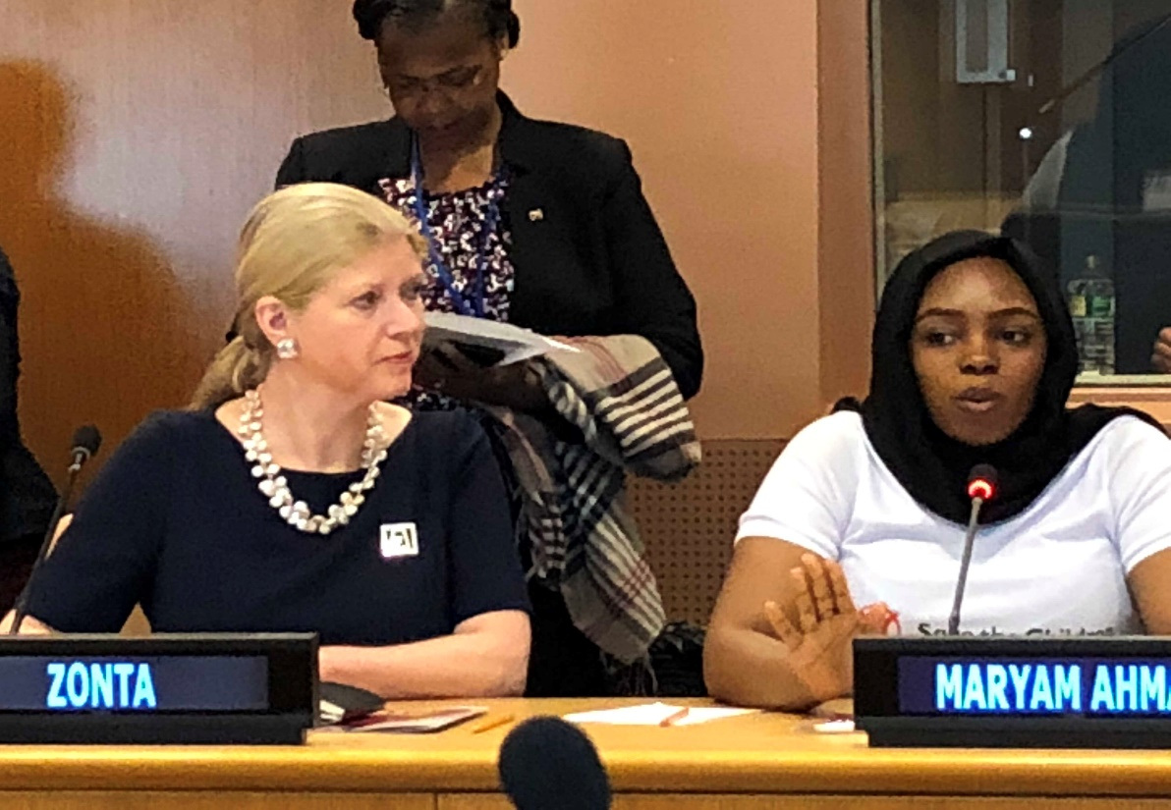
ADVOCACY: Gemeinsam gegen Kinderehen
UN Generalversammlung
September 2018
Notes:
Auf Einladung der Regierung von Zambia war Zonta anlässlich der UN Generalversammlung im September 2018 zu einem Round Table von Canada, dem Vereinigten Königreich und der Europäischen Union eingeladen – als einziger “privater” Unterstützer inmitten von Vertretern der Regierungen afrikanischer Länder.
Übrigens: Canada, macht die Berücksichtigung von Frauen und ihre Gleichstellung zur Bedingung von Gewährung von Entwicklungshilfe.

Slide 28

Notes:
Girls Not Brides ist eine globale Partnerschaft von mehr als 1200 Organisationen der Zivilgesellschaft , die sich gegen die Kinderehe einsetzen und für die Stärkung junger Mädchen. Girls Not Brides hat 1277 Mitglieder in 103 Ländern. Der Sitz ist in London.
Als Partner von Girls Not Brides unterstützt ZONTA die international Petition gegen Kinderehe auf der ZI Website. Außerdem können sich Clubs auf nationaler Ebene mit anderen Mitgliedern vernetzen für eine gemeinsame Aktion gegen Kinderehe.

Slide 29
Was kann jede Zontian tun?
lesen und darüber sprechen
spenden
Notes:
Für die Jahre 2018-2020 wäre es schon ein Erfolg, wenn Zonta-Mitglieder in aller Welt ein Bewusstsein von den Ausmaßen der sogenannten “Kinderehen” und ihren desaströsen Auswirkungen auf die Mädchen, ihre Familien und die Gesellschaften ihrer Heimatländer entwickelten. Ein großer Erfolg wäre es, wenn Sie in den Ländern, in denen Sie leben, Informationen darüber suchten, wie es dort bestellt ist, über diese grauenvolle Praxis sprechen und unser Engagement erwähnen. Das ist die erste Stufe von Advocacy. Und natürlich ist es ein Erfolg, wenn dann auch das Spendenziel – 2 Millionen US$ - für dieses Projekt erreicht wird.
Es wird of geglaubt, dass Kinderehen selten sind und nur in gewissen Ländern praktiziert werden. Fakt ist jedoch, dass dies häufig in der ganzen Welt geschieht, auch in entwickelten Ländern. In Europa sind alle Länder betroffen, ob in der Form einer Zwangsheirat, die in Europa geschlossen wurde, oder Zwangsehen von Europäischen Mitbürgern, die irgenwoanders geschlossen wurden, oder Personen, die gezwungen wurden vor ihrer Einreise nach Europa zu heiraten. Meistens sind diese Personen Flüchtlinge, Migranten oder gehören zu einer ethnischen Minderheit.
Selbst in USA sind es um die 250.000 Mädchen, die vor ihrem 18 Lebensjahr verheiratet wurden. In einigen US-Staaten liegt das Alter bei 16 Jahren.

Slide 30
Was können Clubs tun? ZSN Campaign 2019!
Zonta Says NO-Campaign
Öffentlichkeit nützen – aufklären: Flyer, Broschüren, social media, Presse
Organisation öffentlicher Veranstaltungen - Lesungen,
Podiumsdiskussionen über Frauenrechte und brisante Missstände – Kinderehe und Zwangsehe einflechten
Über unser Zonta-Engagement sprechen
Sich kundig machen über die Gesetzgebung im eigenen Land
25. November 2019: “Orange Your City”
Notes:
Unsere ZsN-Kampagne ist der beste Multiplikator, um auf das Problem der Kinder- und Zwangsehe aufmerksam zu machen! Sammelt Informationen über das globale Problem, aber macht Euch auch kenntnisreich über die nationale Lage und Gesetzgebung.

Slide 31
Zonta Says NO-Campaign 2019: Beendigung der Kinderehe
District 28 Ziel:
60 %
der Clubs
Notes:
Unser District-Ziel haben wir zu Beginn des Bienniums klar definiert: 60 % der Clubs haben „Beendigung der Kinderehe“ als Thema ihrer ZSN-Kampagne, oder erwähnen sie. Selbst wenn wir über Gewalt an Frauen im allgemeinen sprechen, dürfte es uns doch nicht schwer fallen, als Beispiel dieser Menschenrechtsverletzung auch die Kinderehe/Zwangsehe aufzuzeigen, und die Öffentlichkeit mit einigen Fakten zu informieren.
Auch die Genitalverstümmelung hat uns damals sehr bewegt und schockiert. Sehr viele unserer Clubs haben sich mit außerordentlichen Veranstaltungen für die Bekämpfung dieser Menschenrechtsverletzung eingesetzt, eines unserer bedeutendsten Service Projekte war die Bekämpfung der Beschneidung in Burkina Faso 1998-2002. Genauso sollten wir uns nun gegen die Kinder- und Zwangsehe einsetzen, die mengenmäßig noch eine ganz andere Größenordnung hat.

Slide 32
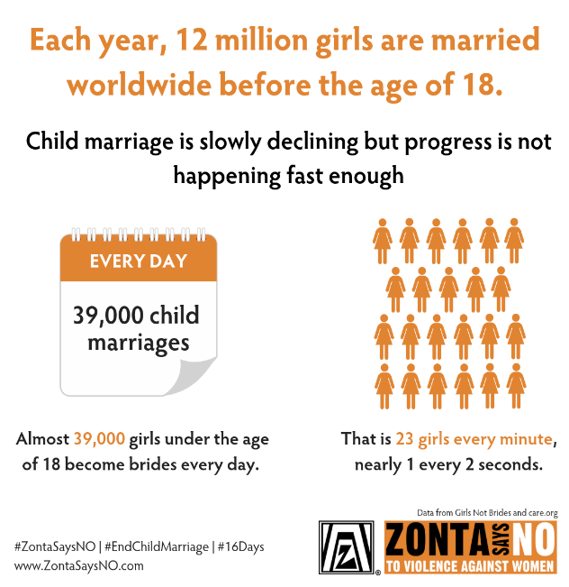
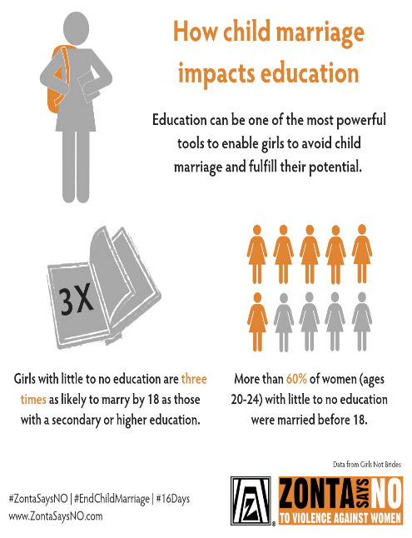
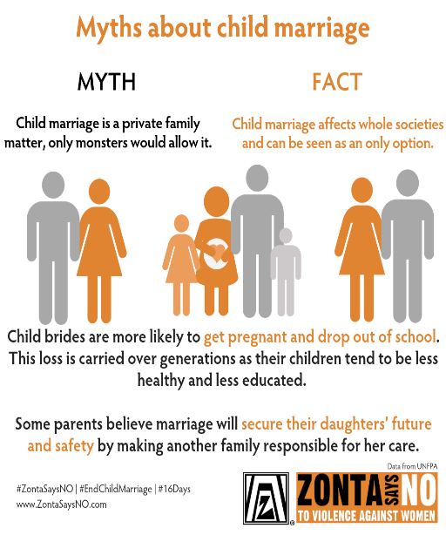
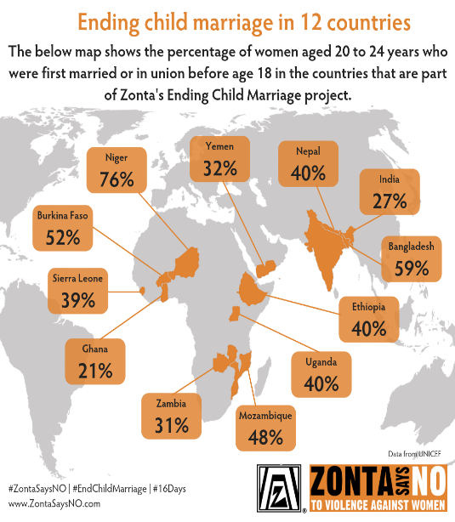

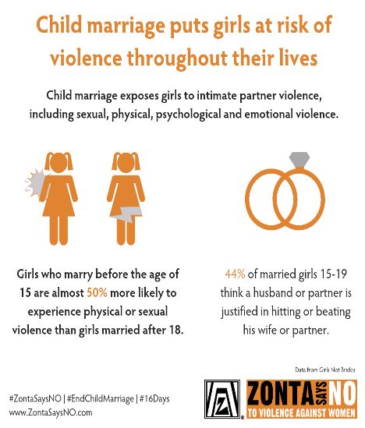
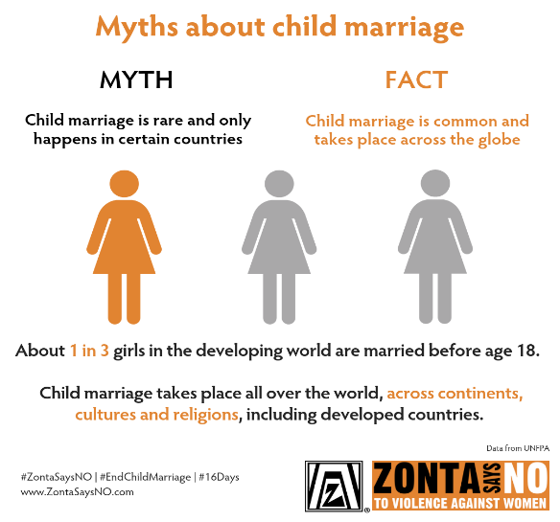
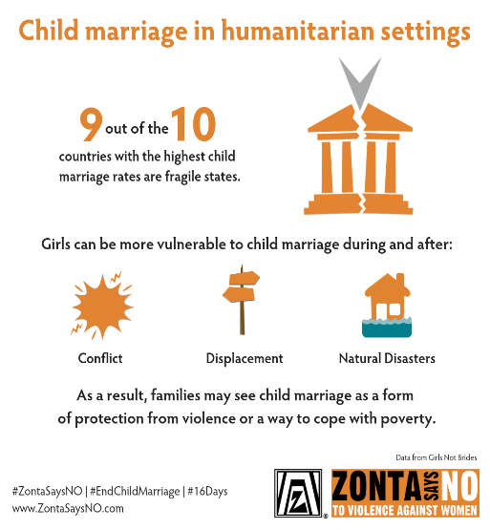
Notes:
Unter zontasaysno.com ist eine Fülle an Material zusammengestellt, welches wir für unsere Aufklärungsarbeit, PR, etc. nützen können.

Slide 33
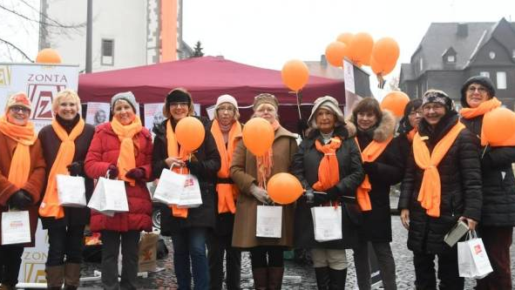
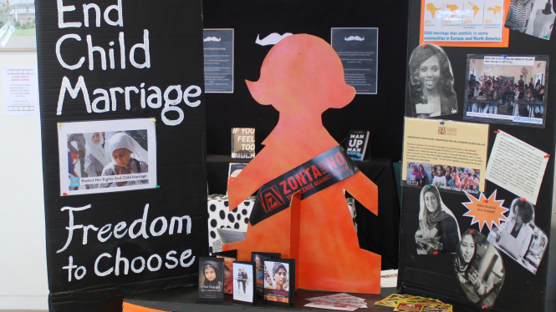
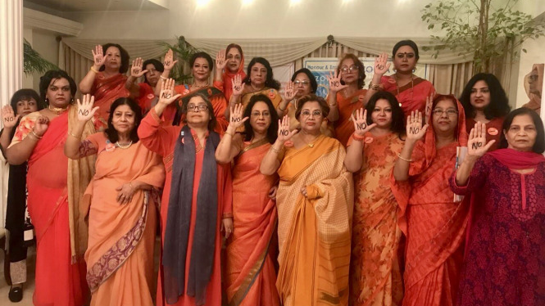
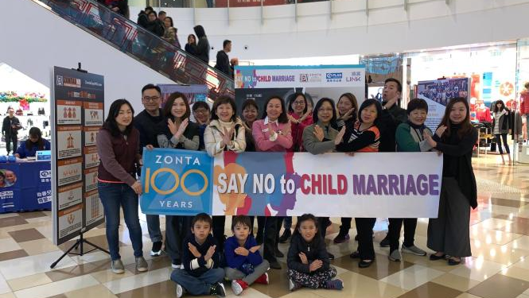
Zonta sagt NEIN zu Gewalt gegen Frauen und NEIN zu Kinderehen
Notes:
Zonta-Mitglieder können das gemeinsame Ziel vor Ort unterstützen. Die exzellenten Kontakte einer ghanaischen Zontian zur dortigen Regierung haben uns bereits geholfen, ein Side Event bei der CSW 2018 zu organisieren. Die Clubs in Accra unterstützen zudem gemeinsam ein Projekt, das auch mit unseren Zielen übereinstimmt.

Slide 34
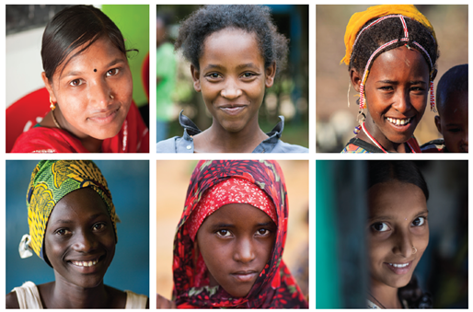
Want Gender Equality?
Let‘s start with Ending Child Marriage!
Notes:
Die Auswirkungen der Kinderehe auf junge Mädchen ist desaströs. Wenn wir wirklich die Gleichheit der Geschlechter errreichen wollen, müssen wir bei der Kinderehe beginnen, denn sie ist das Grundübel für alle weiteren dramatischen Folgen, die das Leben junger Mädchen und Frauen zerstören und ihnen jede Chance auf ein selbsterfülltes Leben nehmen.
Die international Staatengemeinschaft hat sich mit der Unterzeichnung der Agenda 2030 verpflichtet, auch diese Menschenrechtsverletzung bis dahin bekämpft zu haben.
Wir können aktiv etwas dafür tun! DANKE!

